Slide 1
1 / 29
מצגת הנהלה
2024 מול 2025
שנתי | בורדרו
לבב סוכנות לביטוח

Slide 2
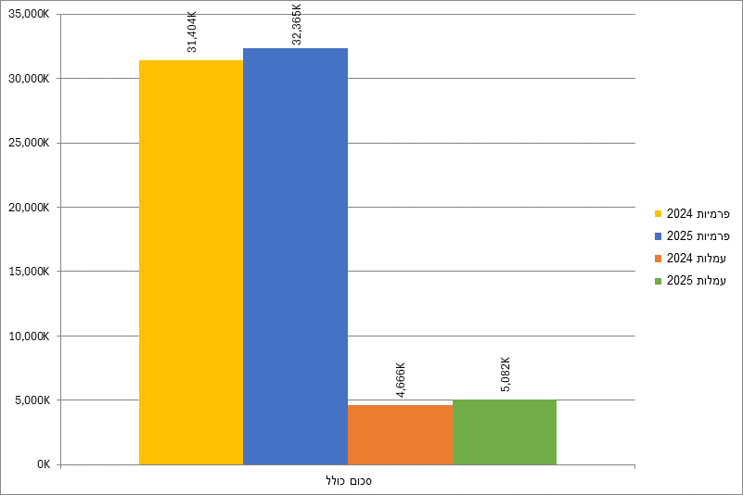
2 / 29
סה"כ פרמיות ועמלות - 2024 מול 2025
שנתי | בורדרו

Slide 3
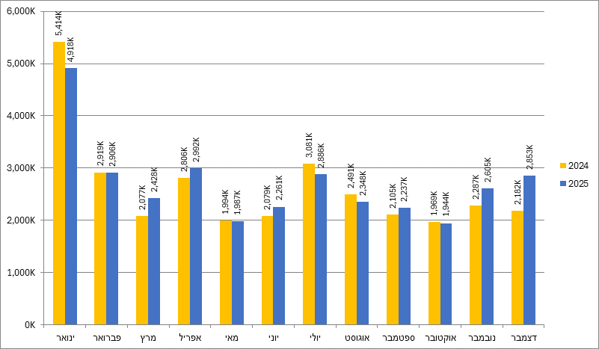
3 / 29
פרמיות לפי חודשים - 2024 מול 2025
שנתי | בורדרו

Slide 4
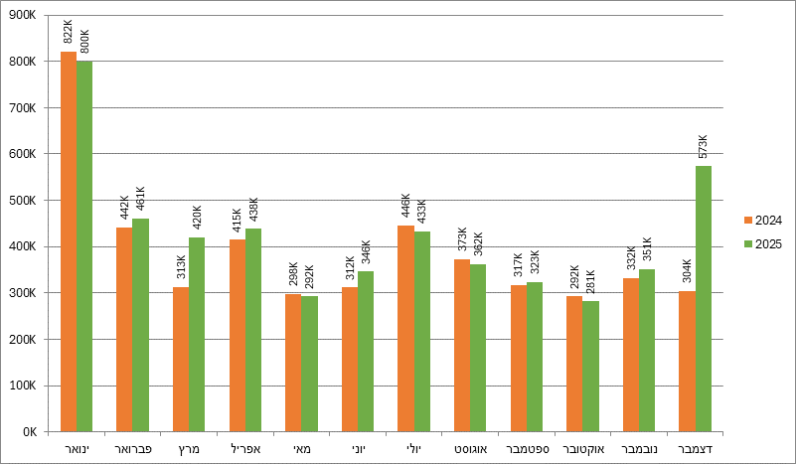
4 / 29
עמלות לפי חודשים - 2024 מול 2025
שנתי | בורדרו

Slide 5
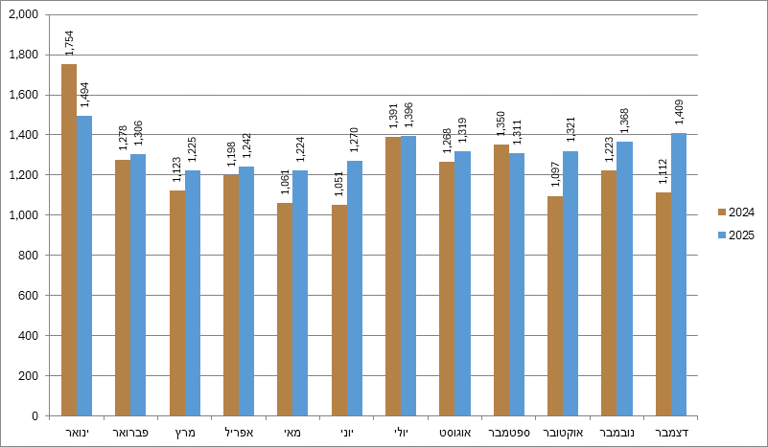
5 / 29
מסמכים לפי חודשים - 2024 מול 2025
שנתי | בורדרו

Slide 6
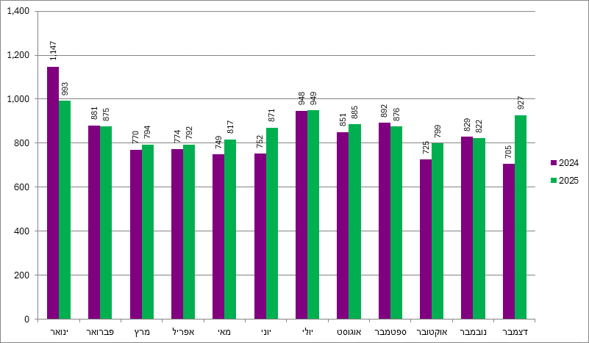
6 / 29
מבוטחים לפי חודשים - 2024 מול 2025
שנתי | בורדרו

Slide 7
חודשים - טבלת נתונים
7 / 29
שנתי | בורדרו
 | פרמיות |  |  | מסמכים |  |  | מבוטחים |  |  | עמלות
 | 2024 | 2025 | שינוי | 2024 | 2025 | שינוי | 2024 | 2025 | שינוי | 2024 | 2025 | שינוי
ינואר | 5,414,115 | 4,918,165 | -9.2% | 1,754 | 1,494 | -14.8% | 1,147 | 993 | -13.4% | 821,840 | 799,618 | -2.7%
פברואר | 2,918,679 | 2,905,849 | -0.4% | 1,278 | 1,306 | 2.2% | 881 | 875 | -0.7% | 441,742 | 460,625 | 4.3%
מרץ | 2,076,749 | 2,427,657 | 16.9% | 1,123 | 1,225 | 9.1% | 770 | 794 | 3.1% | 312,768 | 420,340 | 34.4%
אפריל | 2,805,638 | 2,991,717 | 6.6% | 1,198 | 1,242 | 3.7% | 774 | 792 | 2.3% | 414,819 | 438,131 | 5.6%
מאי | 1,994,209 | 1,986,548 | -0.4% | 1,061 | 1,224 | 15.4% | 749 | 817 | 9.1% | 298,018 | 292,497 | -1.9%
יוני | 2,079,395 | 2,261,144 | 8.7% | 1,051 | 1,270 | 20.8% | 752 | 871 | 15.8% | 312,094 | 345,976 | 10.9%
יולי | 3,081,009 | 2,886,211 | -6.3% | 1,391 | 1,396 | 0.4% | 948 | 949 | 0.1% | 446,223 | 433,445 | -2.9%
אוגוסט | 2,491,398 | 2,348,297 | -5.7% | 1,268 | 1,319 | 4.0% | 851 | 885 | 4.0% | 373,262 | 362,400 | -2.9%
ספטמבר | 2,104,783 | 2,237,263 | 6.3% | 1,350 | 1,311 | -2.9% | 892 | 876 | -1.8% | 317,139 | 323,261 | 1.9%
אוקטובר | 1,969,127 | 1,944,276 | -1.3% | 1,097 | 1,321 | 20.4% | 725 | 799 | 10.2% | 292,153 | 281,455 | -3.7%
נובמבר | 2,286,968 | 2,605,461 | 13.9% | 1,223 | 1,368 | 11.9% | 829 | 822 | -0.8% | 331,886 | 350,916 | 5.7%
דצמבר | 2,182,095 | 2,852,829 | 30.7% | 1,112 | 1,409 | 26.7% | 705 | 927 | 31.5% | 304,135 | 573,242 | 88.5%
סכום הכל | 31,404,164 | 32,365,418 | 3.1% | 14,906 | 15,885 | 6.6% | 4,995 | 4,958 | -0.7% | 4,666,078 | 5,081,906 | 8.9%

Slide 8
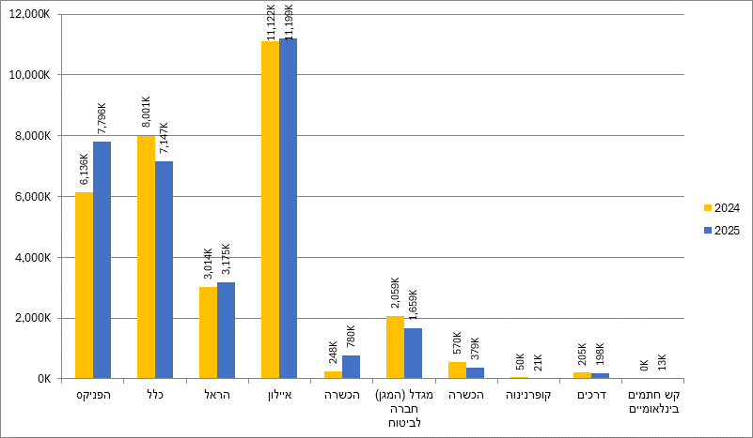
8 / 29
פרמיות לפי חברות - 2024 מול 2025
שנתי | בורדרו

Slide 9
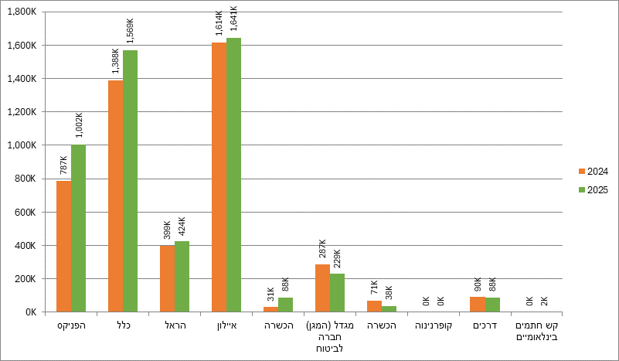
9 / 29
עמלות לפי חברות - 2024 מול 2025
שנתי | בורדרו

Slide 10
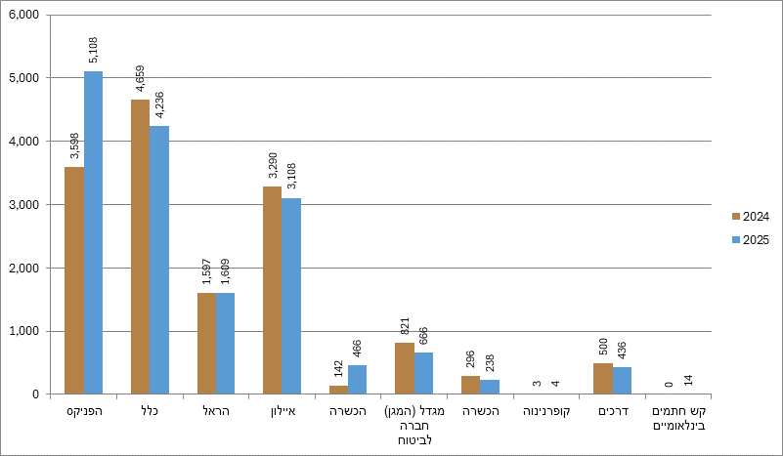
10 / 29
מסמכים לפי חברות - 2024 מול 2025
שנתי | בורדרו

Slide 11
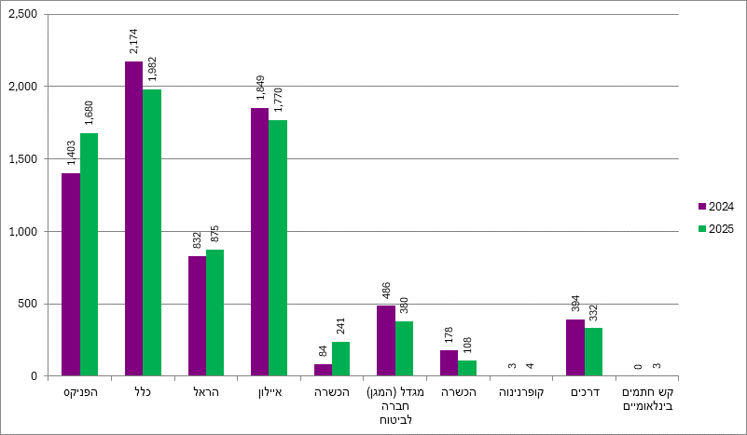
11 / 29
מבוטחים לפי חברות - 2024 מול 2025
שנתי | בורדרו

Slide 12
חברות - טבלת נתונים
12 / 29
שנתי | בורדרו
 | פרמיות |  |  | מסמכים |  |  | מבוטחים |  |  | עמלות
 | 2024 | 2025 | שינוי | 2024 | 2025 | שינוי | 2024 | 2025 | שינוי | 2024 | 2025 | שינוי
הפניקס | 6,135,825 | 7,796,008 | 27.1% | 3,598 | 5,108 | 42.0% | 1,403 | 1,680 | 19.7% | 786,518 | 1,002,350 | 27.4%
כלל | 8,001,357 | 7,146,803 | -10.7% | 4,659 | 4,236 | -9.1% | 2,174 | 1,982 | -8.8% | 1,388,401 | 1,568,873 | 13.0%
הראל | 3,014,006 | 3,174,890 | 5.3% | 1,597 | 1,609 | 0.8% | 832 | 875 | 5.2% | 398,797 | 424,444 | 6.4%
איילון | 11,121,796 | 11,198,756 | 0.7% | 3,290 | 3,108 | -5.5% | 1,849 | 1,770 | -4.3% | 1,613,797 | 1,640,999 | 1.7%
הכשרה | 247,788 | 780,042 | 214.8% | 142 | 466 | 228.2% | 84 | 241 | 186.9% | 30,594 | 88,365 | 188.8%
מגדל (המגן) חברה לביטוח | 2,059,211 | 1,658,618 | -19.5% | 821 | 666 | -18.9% | 486 | 380 | -21.8% | 286,840 | 229,222 | -20.1%
הכשרה | 569,943 | 378,872 | -33.5% | 296 | 238 | -19.6% | 178 | 108 | -39.3% | 70,681 | 38,185 | -46.0%
קופרנינוה | 49,574 | 20,611 | -58.4% | 3 | 4 | 33.3% | 3 | 4 | 33.3% | 0 | 0 | -
דרכים | 204,663 | 197,942 | -3.3% | 500 | 436 | -12.8% | 394 | 332 | -15.7% | 90,450 | 87,851 | -2.9%
קש חתמים בינלאומיים | 0 | 12,875 | - | 0 | 14 | - | 0 | 3 | - | 0 | 1,618 | -
סכום הכל | 31,404,164 | 32,365,418 | 3.1% | 14,906 | 15,885 | 6.6% | 4,995 | 4,958 | -0.7% | 4,666,078 | 5,081,906 | 8.9%

Slide 13
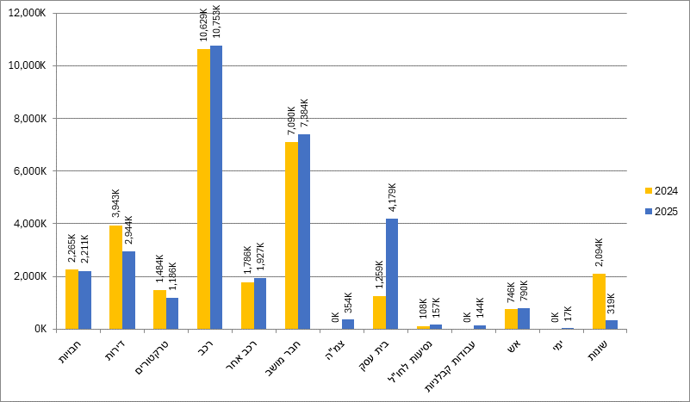
13 / 29
פרמיות לפי ענף מרכז - 2024 מול 2025
שנתי | בורדרו

Slide 14
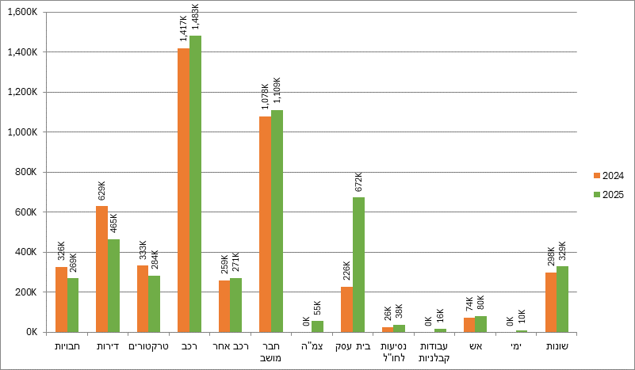
14 / 29
עמלות לפי ענף מרכז - 2024 מול 2025
שנתי | בורדרו

Slide 15
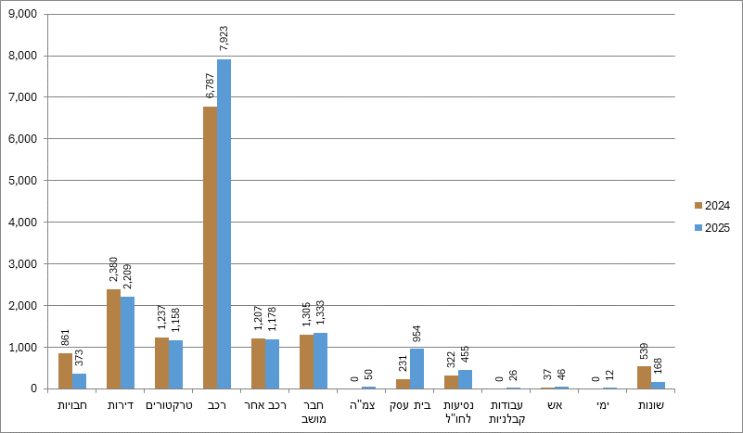
15 / 29
מסמכים לפי ענף מרכז - 2024 מול 2025
שנתי | בורדרו

Slide 16
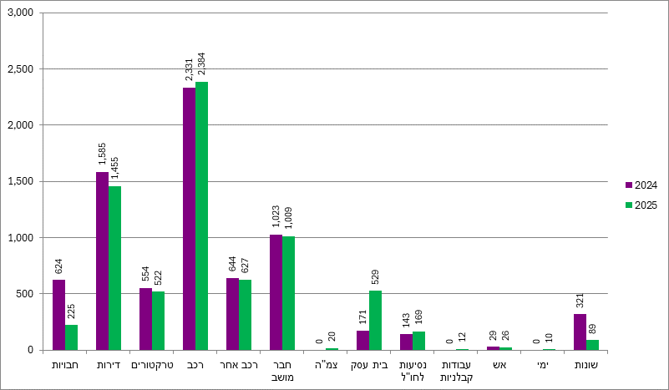
16 / 29
מבוטחים לפי ענף מרכז - 2024 מול 2025
שנתי | בורדרו

Slide 17
ענף מרכז - טבלת נתונים
17 / 29
שנתי | בורדרו
 | פרמיות |  |  | מסמכים |  |  | מבוטחים |  |  | עמלות
 | 2024 | 2025 | שינוי | 2024 | 2025 | שינוי | 2024 | 2025 | שינוי | 2024 | 2025 | שינוי
חבויות | 2,265,304 | 2,211,042 | -2.4% | 861 | 373 | -56.7% | 624 | 225 | -63.9% | 325,711 | 269,335 | -17.3%
דירות | 3,943,434 | 2,944,183 | -25.3% | 2,380 | 2,209 | -7.2% | 1,585 | 1,455 | -8.2% | 628,813 | 465,006 | -26.1%
טרקטורים | 1,483,875 | 1,186,488 | -20.0% | 1,237 | 1,158 | -6.4% | 554 | 522 | -5.8% | 333,141 | 283,537 | -14.9%
רכב | 10,629,400 | 10,753,035 | 1.2% | 6,787 | 7,923 | 16.7% | 2,331 | 2,384 | 2.3% | 1,416,837 | 1,482,967 | 4.7%
רכב אחר | 1,786,439 | 1,926,688 | 7.9% | 1,207 | 1,178 | -2.4% | 644 | 627 | -2.6% | 259,056 | 271,234 | 4.7%
חבר מושב | 7,089,776 | 7,383,580 | 4.1% | 1,305 | 1,333 | 2.1% | 1,023 | 1,009 | -1.4% | 1,078,461 | 1,109,382 | 2.9%
צמ"ה | 0 | 354,302 | - | 0 | 50 | - | 0 | 20 | - | 0 | 55,035 | -
בית עסק | 1,258,658 | 4,179,204 | 232.0% | 231 | 954 | 313.0% | 171 | 529 | 209.4% | 226,477 | 672,294 | 196.8%
נסיעות לחו"ל | 107,691 | 156,760 | 45.6% | 322 | 455 | 41.3% | 143 | 169 | 18.2% | 25,620 | 38,042 | 48.5%
עבודות קבלניות | 0 | 144,193 | - | 0 | 26 | - | 0 | 12 | - | 0 | 15,829 | -
אש | 745,952 | 790,046 | 5.9% | 37 | 46 | 24.3% | 29 | 26 | -10.3% | 74,238 | 80,452 | 8.4%
ימי | 0 | 16,657 | - | 0 | 12 | - | 0 | 10 | - | 0 | 10,141 | -
שונות | 2,093,635 | 319,240 | -84.8% | 539 | 168 | -68.8% | 321 | 89 | -72.3% | 297,724 | 328,653 | 10.4%
סכום הכל | 31,404,164 | 32,365,418 | 3.1% | 14,906 | 15,885 | 6.6% | 4,995 | 4,958 | -0.7% | 4,666,078 | 5,081,906 | 8.9%

Slide 18
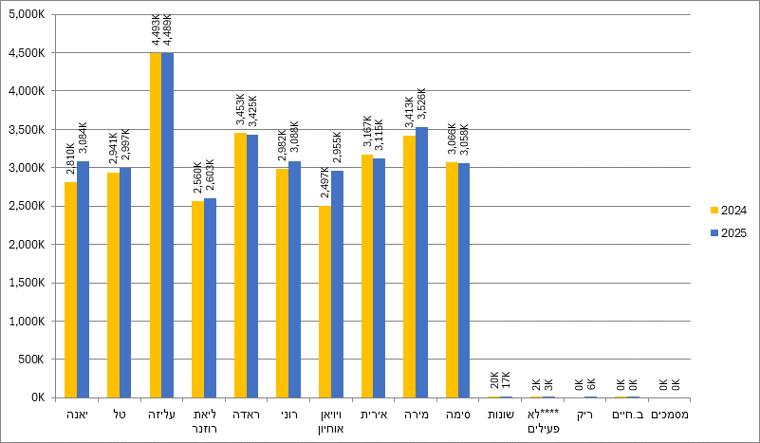
18 / 29
פרמיות לפי טלריות - 2024 מול 2025
שנתי | בורדרו

Slide 19
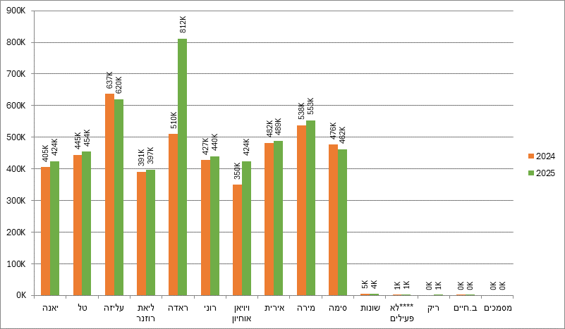
19 / 29
עמלות לפי טלריות - 2024 מול 2025
שנתי | בורדרו

Slide 20
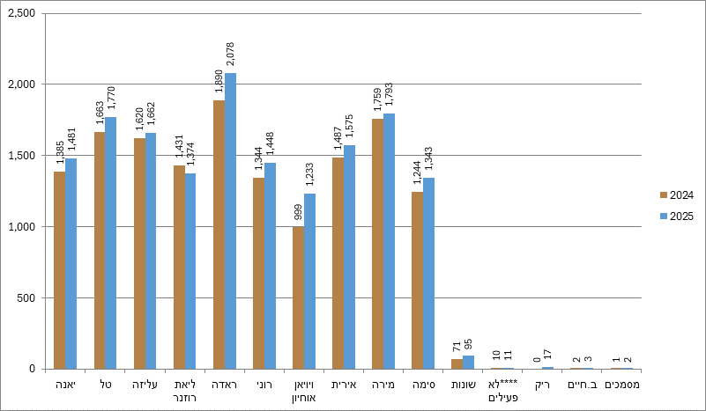
20 / 29
מסמכים לפי טלריות - 2024 מול 2025
שנתי | בורדרו

Slide 21
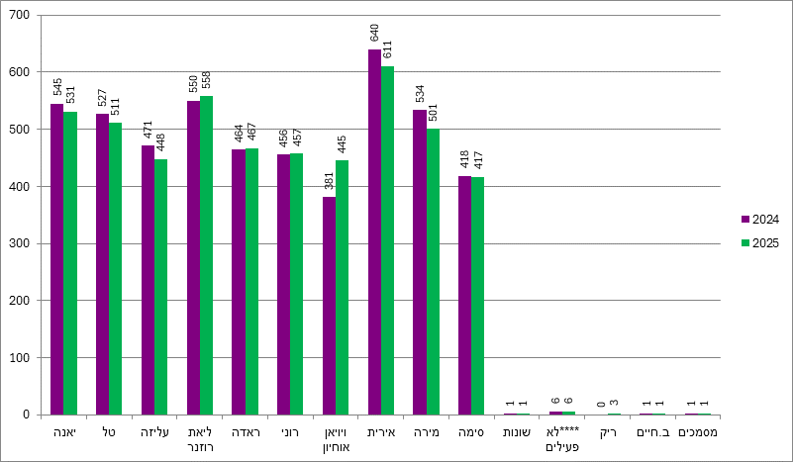
21 / 29
מבוטחים לפי טלריות - 2024 מול 2025
שנתי | בורדרו

Slide 22
טלריות - טבלת נתונים
22 / 29
שנתי | בורדרו
 | פרמיות |  |  | מסמכים |  |  | מבוטחים |  |  | עמלות
 | 2024 | 2025 | שינוי | 2024 | 2025 | שינוי | 2024 | 2025 | שינוי | 2024 | 2025 | שינוי
יאנה | 2,809,902 | 3,083,690 | 9.7% | 1,385 | 1,481 | 6.9% | 545 | 531 | -2.6% | 405,136 | 424,085 | 4.7%
טל | 2,940,927 | 2,996,826 | 1.9% | 1,663 | 1,770 | 6.4% | 527 | 511 | -3.0% | 444,638 | 453,856 | 2.1%
עליזה | 4,493,179 | 4,489,051 | -0.1% | 1,620 | 1,662 | 2.6% | 471 | 448 | -4.9% | 636,509 | 620,283 | -2.5%
ליאת רוזנר | 2,559,532 | 2,602,892 | 1.7% | 1,431 | 1,374 | -4.0% | 550 | 558 | 1.5% | 391,324 | 397,241 | 1.5%
ראדה | 3,453,351 | 3,425,153 | -0.8% | 1,890 | 2,078 | 9.9% | 464 | 467 | 0.6% | 510,036 | 811,942 | 59.2%
רוני | 2,981,583 | 3,087,837 | 3.6% | 1,344 | 1,448 | 7.7% | 456 | 457 | 0.2% | 427,317 | 440,068 | 3.0%
ויויאן אוחיון | 2,496,840 | 2,954,555 | 18.3% | 999 | 1,233 | 23.4% | 381 | 445 | 16.8% | 349,810 | 424,341 | 21.3%
אירית | 3,166,782 | 3,115,342 | -1.6% | 1,487 | 1,575 | 5.9% | 640 | 611 | -4.5% | 481,623 | 489,359 | 1.6%
מירה | 3,413,019 | 3,526,256 | 3.3% | 1,759 | 1,793 | 1.9% | 534 | 501 | -6.2% | 537,802 | 553,463 | 2.9%
סימה | 3,066,297 | 3,058,122 | -0.3% | 1,244 | 1,343 | 8.0% | 418 | 417 | -0.2% | 476,249 | 461,675 | -3.1%
שונות | 20,124 | 17,105 | -15.0% | 71 | 95 | 33.8% | 1 | 1 | 0.0% | 5,009 | 4,269 | -14.8%
****לא פעילים | 2,389 | 2,718 | 13.7% | 10 | 11 | 10.0% | 6 | 6 | 0.0% | 565 | 669 | 18.3%
ריק | 0 | 5,607 | - | 0 | 17 | - | 0 | 3 | - | 0 | 588 | -
ב.חיים | 239 | 265 | 10.9% | 2 | 3 | 50.0% | 1 | 1 | 0.0% | 58 | 67 | 15.0%
מסמכים | 0 | 0 | - | 1 | 2 | 100.0% | 1 | 1 | 0.0% | 0 | 0 | -
סכום הכל | 31,404,164 | 32,365,418 | 3.1% | 14,906 | 15,885 | 6.6% | 4,995 | 4,958 | -0.7% | 4,666,078 | 5,081,906 | 8.9%

Slide 23
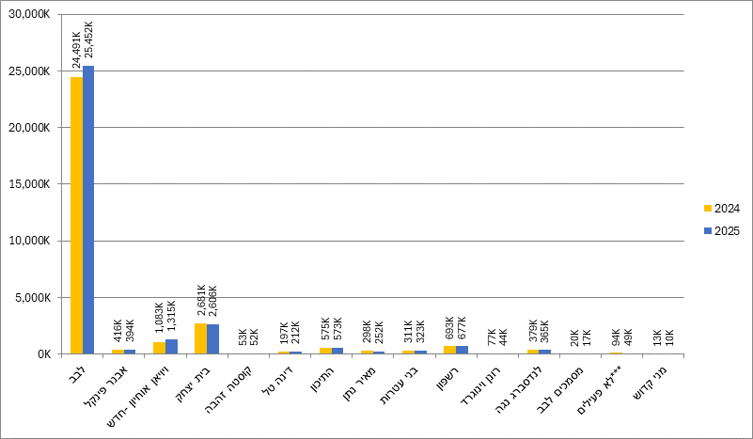
23 / 29
פרמיות לפי סוכנים - 2024 מול 2025
שנתי | בורדרו

Slide 24
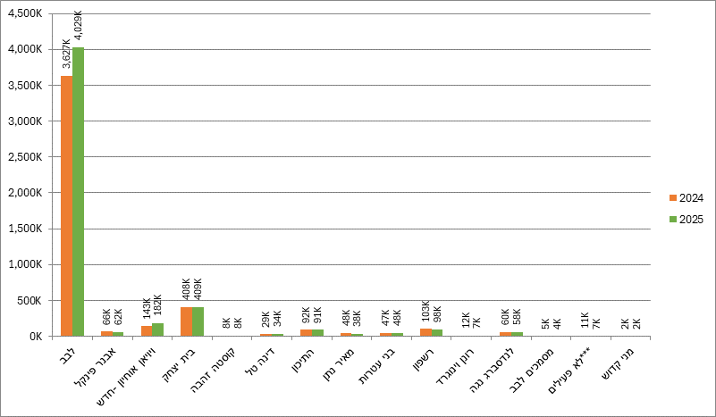
24 / 29
עמלות לפי סוכנים - 2024 מול 2025
שנתי | בורדרו

Slide 25
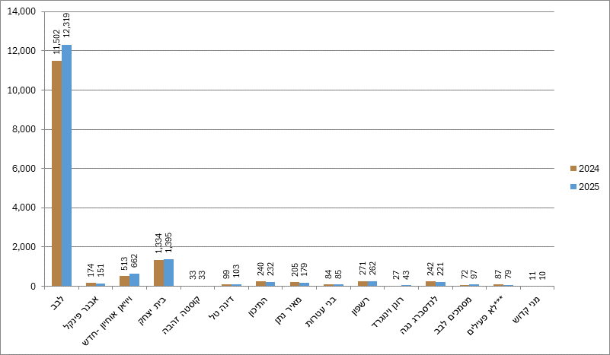
25 / 29
מסמכים לפי סוכנים - 2024 מול 2025
שנתי | בורדרו

Slide 26
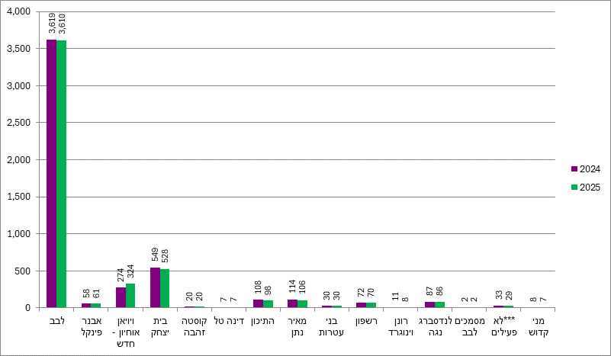
26 / 29
מבוטחים לפי סוכנים - 2024 מול 2025
שנתי | בורדרו

Slide 27
סוכנים - טבלת נתונים
27 / 29
שנתי | בורדרו
 | פרמיות |  |  | מסמכים |  |  | מבוטחים |  |  | עמלות
 | 2024 | 2025 | שינוי | 2024 | 2025 | שינוי | 2024 | 2025 | שינוי | 2024 | 2025 | שינוי
לבב | 24,490,790 | 25,452,450 | 3.9% | 11,502 | 12,319 | 7.1% | 3,619 | 3,610 | -0.2% | 3,627,097 | 4,029,276 | 11.1%
אבנר פינקל | 415,909 | 393,659 | -5.3% | 174 | 151 | -13.2% | 58 | 61 | 5.2% | 66,081 | 62,328 | -5.7%
ויויאן אוחיון -חדש | 1,082,789 | 1,314,738 | 21.4% | 513 | 662 | 29.0% | 274 | 324 | 18.2% | 142,588 | 182,467 | 28.0%
בית יצחק | 2,680,755 | 2,605,716 | -2.8% | 1,334 | 1,395 | 4.6% | 549 | 528 | -3.8% | 408,340 | 408,958 | 0.2%
קוסטה זהבה | 53,177 | 51,546 | -3.1% | 33 | 33 | 0.0% | 20 | 20 | 0.0% | 8,090 | 8,015 | -0.9%
דינה טל | 196,605 | 212,269 | 8.0% | 99 | 103 | 4.0% | 7 | 7 | 0.0% | 29,267 | 33,577 | 14.7%
התיכון | 574,965 | 572,544 | -0.4% | 240 | 232 | -3.3% | 108 | 98 | -9.3% | 91,777 | 91,162 | -0.7%
מאיר נתן | 297,660 | 251,846 | -15.4% | 205 | 179 | -12.7% | 114 | 106 | -7.0% | 47,713 | 37,688 | -21.0%
בני עטרות | 311,110 | 322,654 | 3.7% | 84 | 85 | 1.2% | 30 | 30 | 0.0% | 46,959 | 48,411 | 3.1%
רשפון | 692,512 | 676,529 | -2.3% | 271 | 262 | -3.3% | 72 | 70 | -2.8% | 103,386 | 98,077 | -5.1%
רונן וינוגרד | 76,516 | 44,046 | -42.4% | 27 | 43 | 59.3% | 11 | 8 | -27.3% | 12,446 | 7,286 | -41.5%
לנדסברג נגה | 379,331 | 365,117 | -3.7% | 242 | 221 | -8.7% | 87 | 86 | -1.1% | 60,319 | 58,381 | -3.2%
מסמכים לבב | 20,124 | 17,105 | -15.0% | 72 | 97 | 34.7% | 2 | 2 | 0.0% | 5,009 | 4,269 | -14.8%
***לא פעילים | 94,393 | 48,763 | -48.3% | 87 | 79 | -9.2% | 33 | 29 | -12.1% | 11,428 | 7,007 | -38.7%
מני קדוש | 13,335 | 9,847 | -26.2% | 11 | 10 | -9.1% | 8 | 7 | -12.5% | 2,070 | 1,504 | -27.3%
פסח פלדמן | 4,063 | 3,930 | -3.3% | 2 | 2 | 0.0% | 1 | 1 | 0.0% | 660 | 425 | -35.6%
דנה ליסט | 6,406 | 4,484 | -30.0% | 2 | 5 | 150.0% | 2 | 1 | -50.0% | 1,064 | 880 | -17.3%
שרמן סוכנויות | 9,167 | 10,746 | 17.2% | 5 | 5 | 0.0% | 4 | 4 | 0.0% | 1,038 | 1,291 | 24.4%
ז'קלין | 3,964 | 3,650 | -7.9% | 1 | 1 | 0.0% | 1 | 1 | 0.0% | 572 | 454 | -20.6%
חן סדרס | 594 | 3,780 | 536.4% | 2 | 1 | -50.0% | 1 | 1 | 0.0% | 174 | 449 | 158.0%
סכום הכל | 31,404,164 | 32,365,418 | 3.1% | 14,906 | 15,885 | 6.6% | 4,995 | 4,958 | -0.7% | 4,666,078 | 5,081,906 | 8.9%

Slide 28
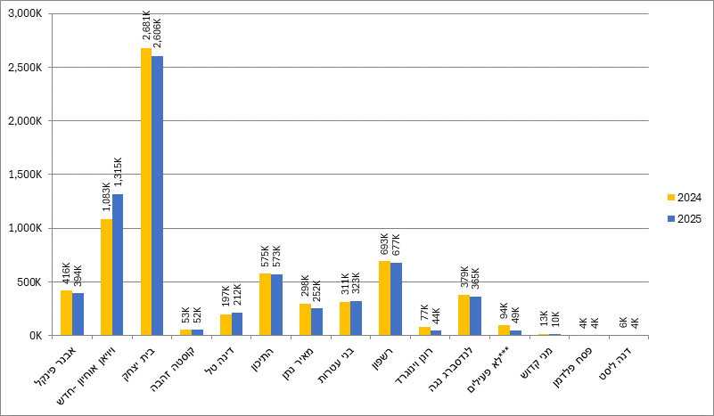
28 / 29
פרמיות לפי סוכנים ללא לבב - 2024 מול 2025
שנתי | בורדרו

Slide 29
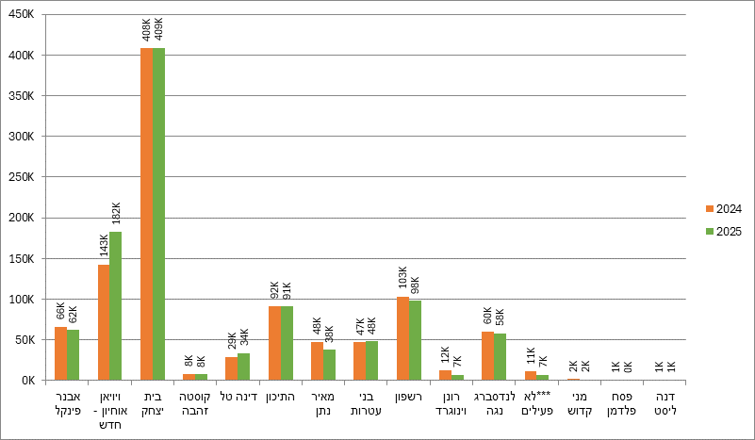
29 / 29
עמלות לפי סוכנים ללא לבב - 2024 מול 2025
שנתי | בורדרו

